Slide 1
BOOTCAMP DE INTELIGÊNCIA ARTIFICIAL
Agente de IA desenvolvido para a NEOOH
1
Apresentação do Projeto • SoulCode 2026

Slide 2




Equipe e colaboração estratégica
Edimilza Carla de Jesus
Letícia Maria Fuzer
Murillo Guedes Manalischi
Thais Rodrigues
Wendler Wendel Lins da Silva
Processo colaborativo
Aplicação de metodologia ágil
Foco em organização
2

Slide 3
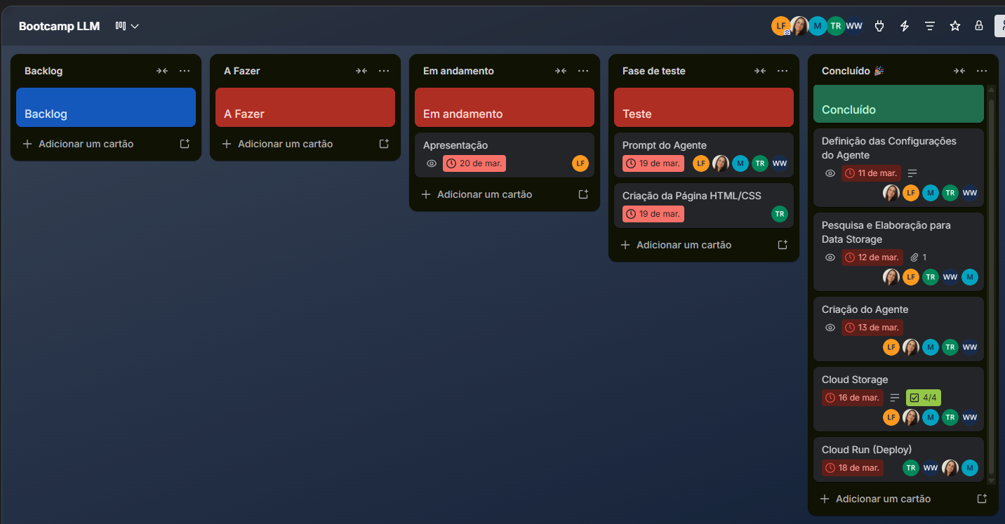
3
Notes:
Olá. Boa noite a todos.
Meu nome é edmilza. Eu sou integrante do grupo Plutão que fará apresentação do nosso agente, o Nix
- vamos falar um pouquinho sobre o processo.
- Como se deu a criação do nosso agente
- Quais os desafios que encontramos no caminho
- O que o agente vê para o futuro do nosso agente...melhorias no geral.
Ao final, nós vamos apresentar para vocês. O funcionamento do nosso agente, que é o resultado de todo o nosso trabalho/do nosso processo.

Slide 4



Propósito e objetivos
Missão do projeto: conectar, capacitar e transformar
Objetivo do agente: O agente de atendimento da Neooh é focado em suporte e prospecção, orientando clientes que desejam anunciar em canais específicos como shoppings, parques, clubes e cafeterias.
Problemas resolvidos:
Dificuldade no acesso rápido a informações.
Falta de padronização no atendimento ao cliente.
Limitação de atendimento comercial em tempo integral .
Demora no retorno e suporte ao cliente final.
4

Slide 5



Arquitetura técnica
Usuário
Agente Conversacional
Data Store
Configuração do agente
Data Store
Plataforma: Google Cloud (Vertex AI)
Motor: IA Generativa
Lógica: Prompt para definição de comportamento.
Conexão: Integração nativa com Data Store.
Conteúdo: Diretrizes Oficiais NEOOH
Organização: Blocos temáticos (Produtos/Dados/SAC)
Objetivo: Suporte em vendas e negociação B2B.
5

Slide 6
Prompt personalizado
01 Identidade e tom de voz
02 Comportamento conversacional
03 Inteligência de conversa
04 Coleta de leads
05 Regras, fontes e direcionamento
6

Slide 7
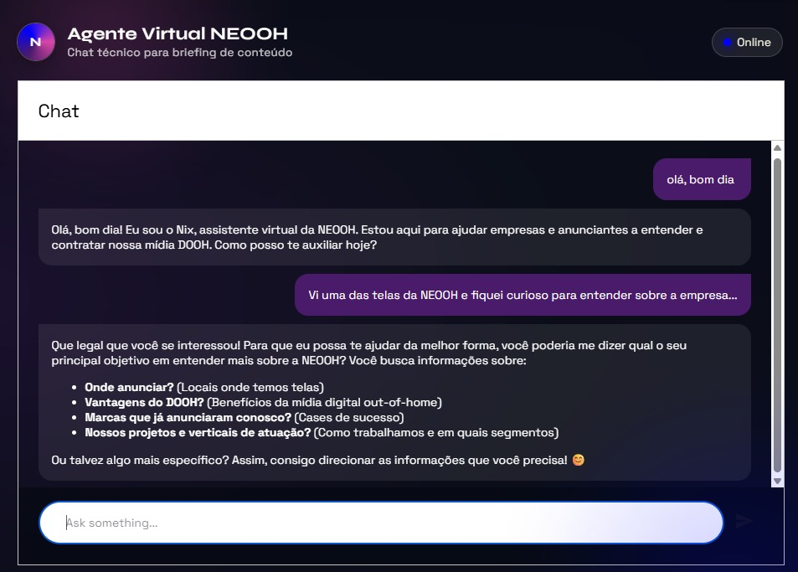
Conversa de teste
Exemplo real de interação que demonstra a capacidade do agente de interagir e perguntar.
7

Slide 8
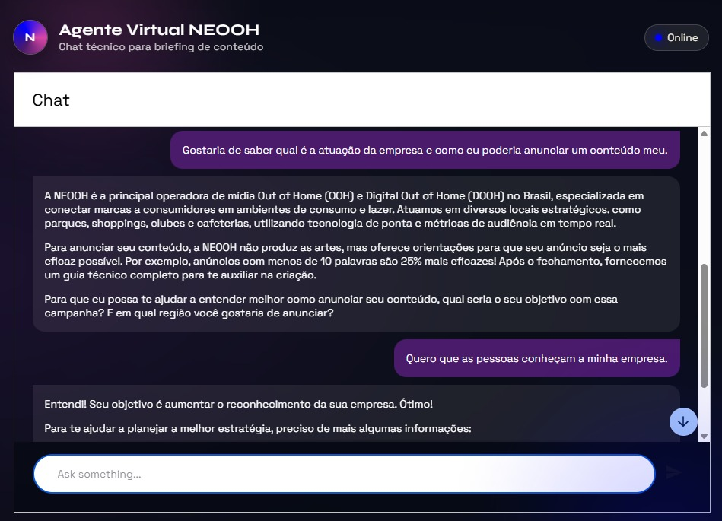
Conversa de teste
Nesse exemplo, o agente demonstra conhecimento sobre a empresa NEOOH e capacidade de engajar o cliente solicitando informações específicas.
8

Slide 9
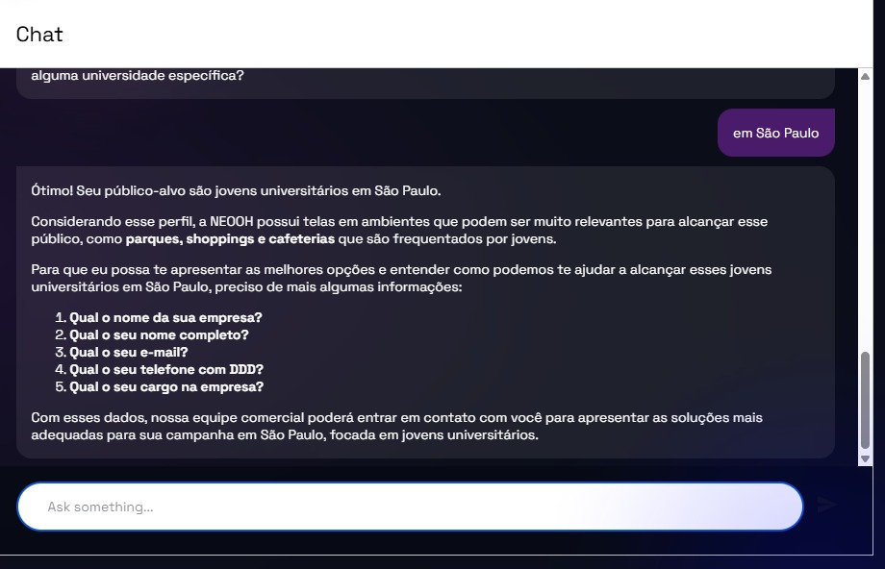
Conversa de teste
Nesse exemplo, o agente solicita os dados do usuário, para realizar a coleta do lead.
9

Slide 10
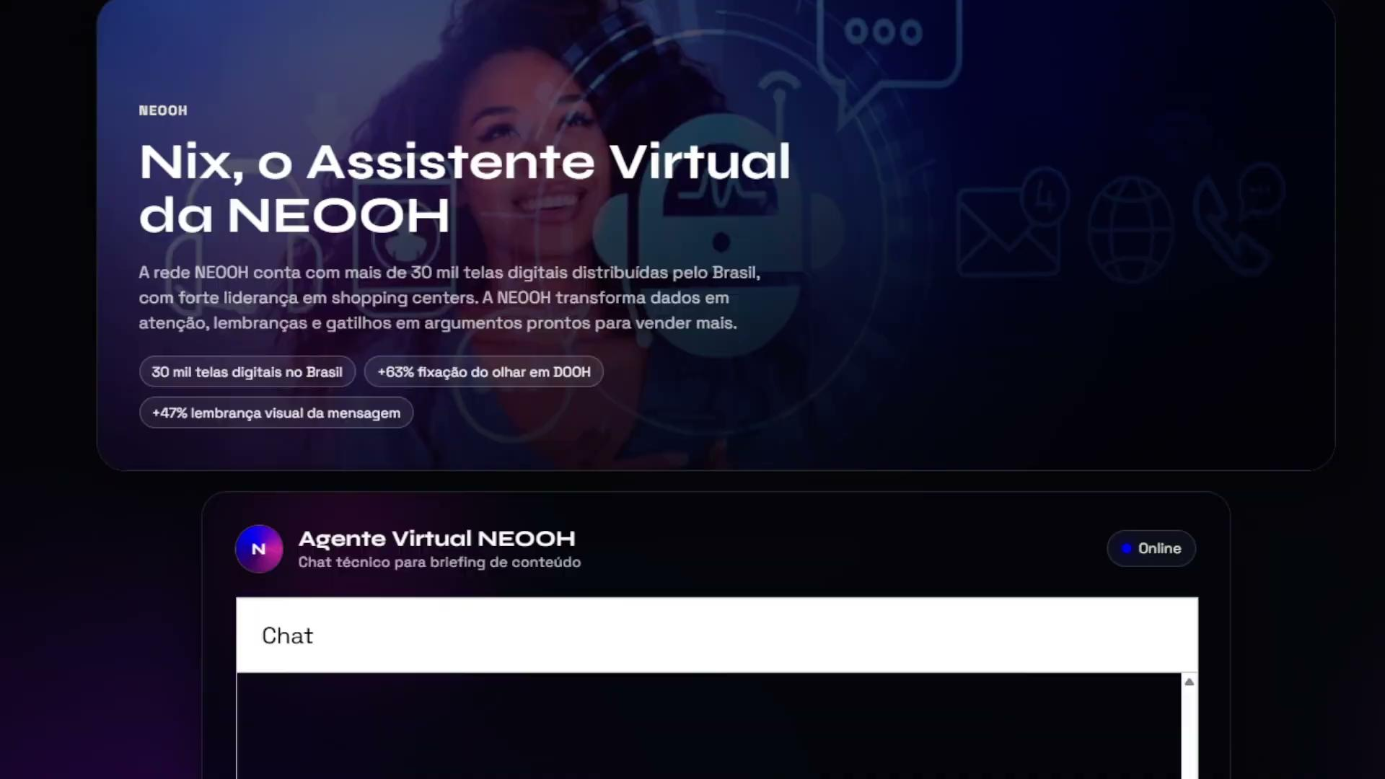
Interface
10

Slide 11
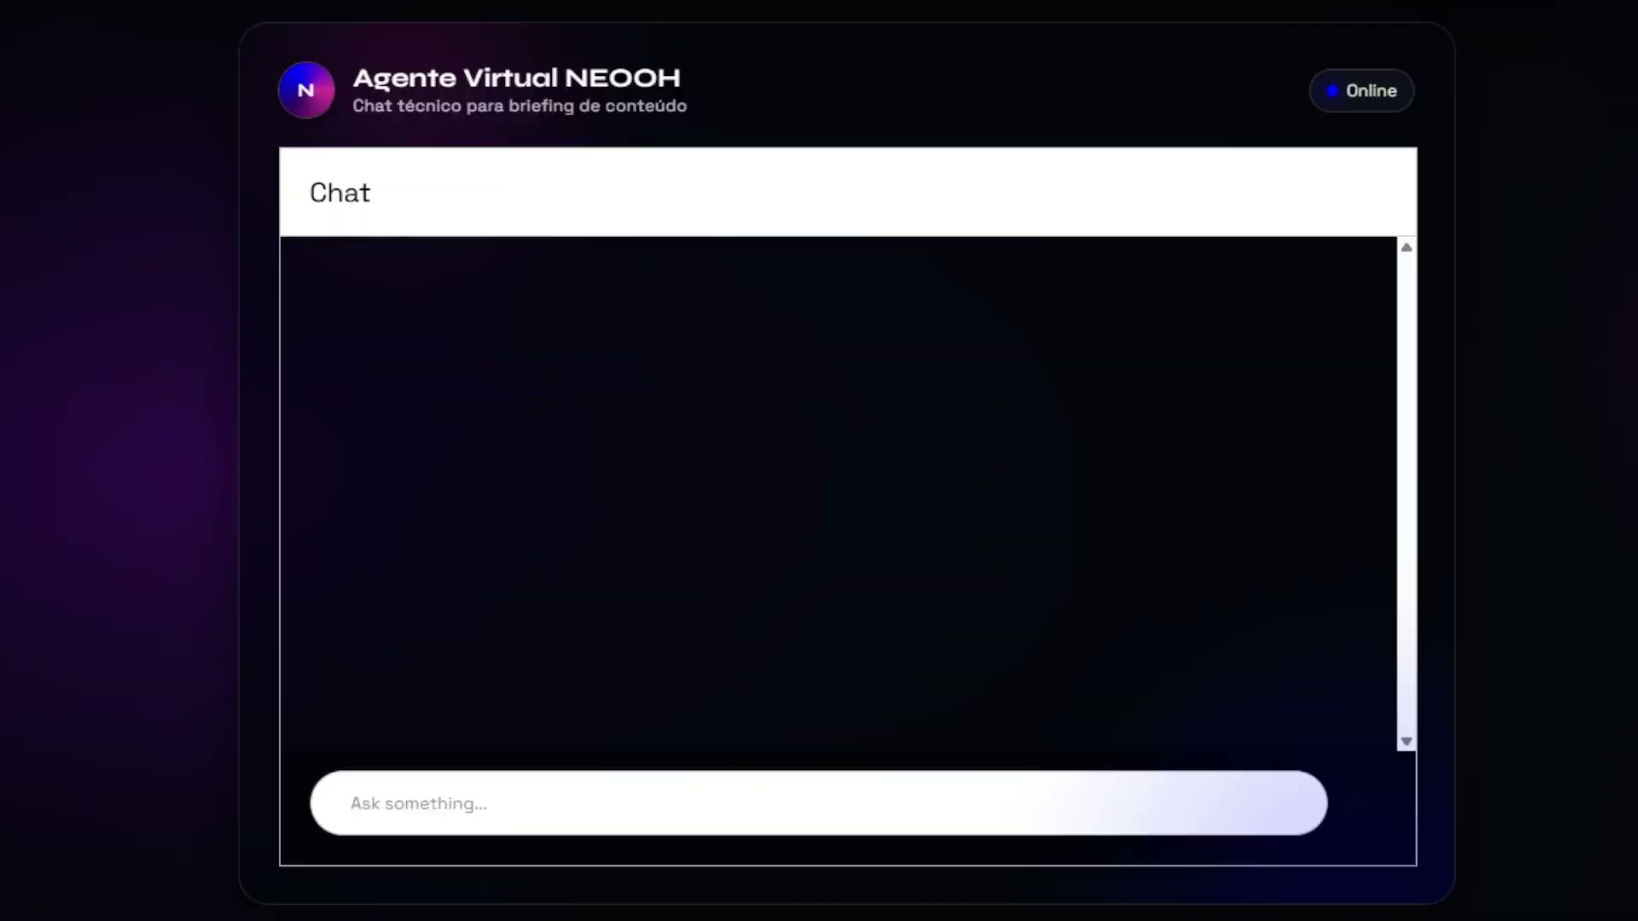
Demonstração prática
11

Slide 12
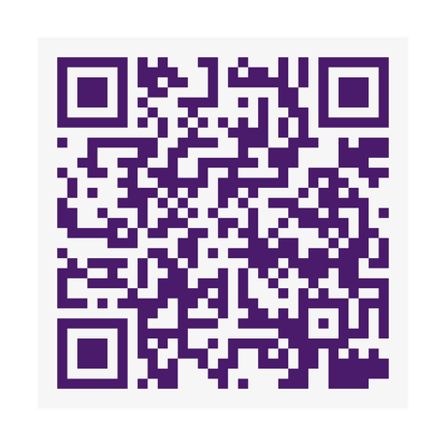
Escaneie o QR Code e acesse o nosso agente!
ou acesse: https://neooh-app-468442148173.us-central1.run.app/
12

Slide 13


Análise de resultados
Pontos positivos
Clareza na comunicação
Boa transição entre etapas
Direcionamento assertivo
Pontos negativos
Excesso de perguntas sequenciais
Respostas um pouco longas
Ausência de diferenciação competitiva
13

Slide 14


Insights
Aprendizados
Qualidade dos dados
Direcionamento inteligente
Evolução contínua
Integração estratégica
Melhorias futuras
Integração com CRM
Personalização das respostas
Ampliação do data store
Otimização contínua dos prompts
Expansão para novos canais
14

Slide 15
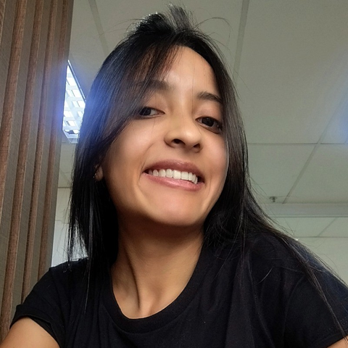




Agradecimentos
Prof.ª Alanis Urquisa
Esforço coletivo: A colaboração foi a chave para transformar desafios em soluções inovadoras.
15

Slide 16
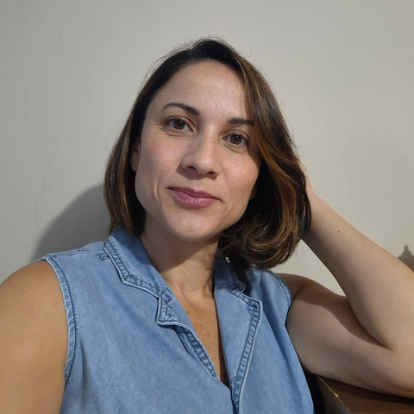
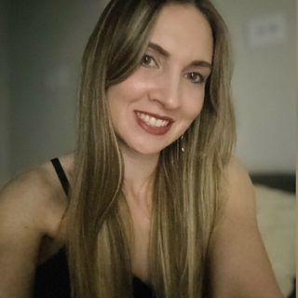
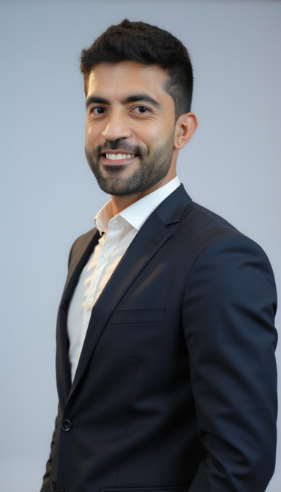
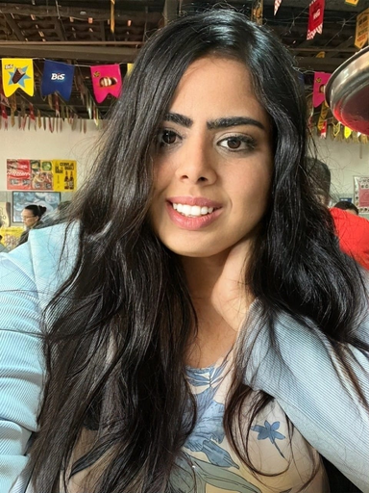
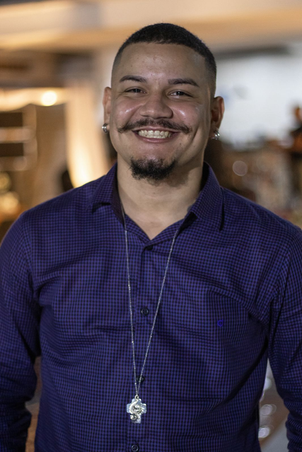
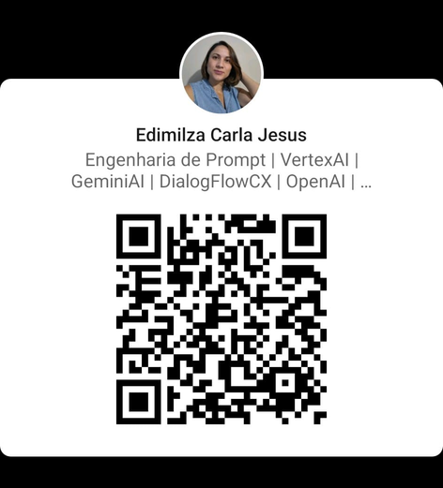
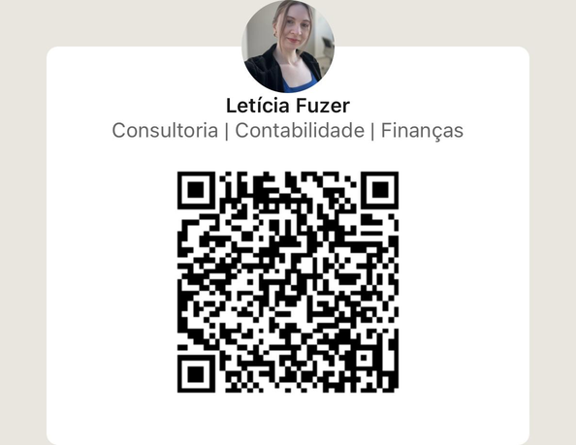
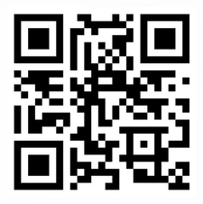
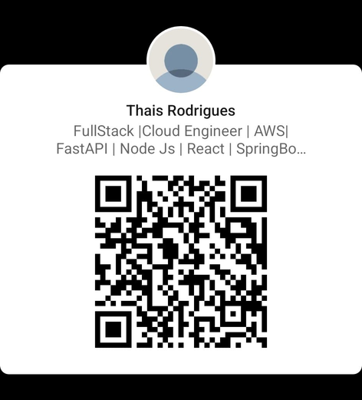
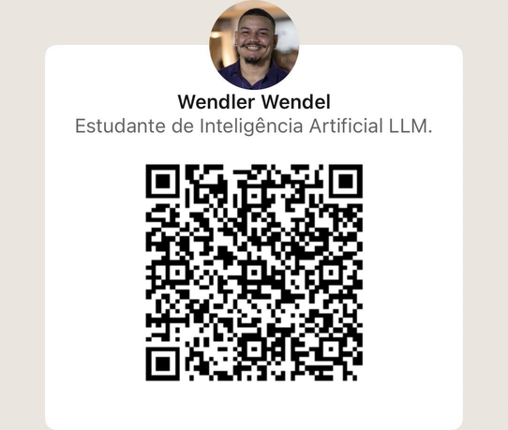

Nos adicione no LinkedIn
Edimilza C Jesus
Letícia Fuzer
Murilo Manalischi
Thais Rodrigues
Wendler Wendel
Ficou alguma dúvida? Nos pergunte!
16

